Slide 1
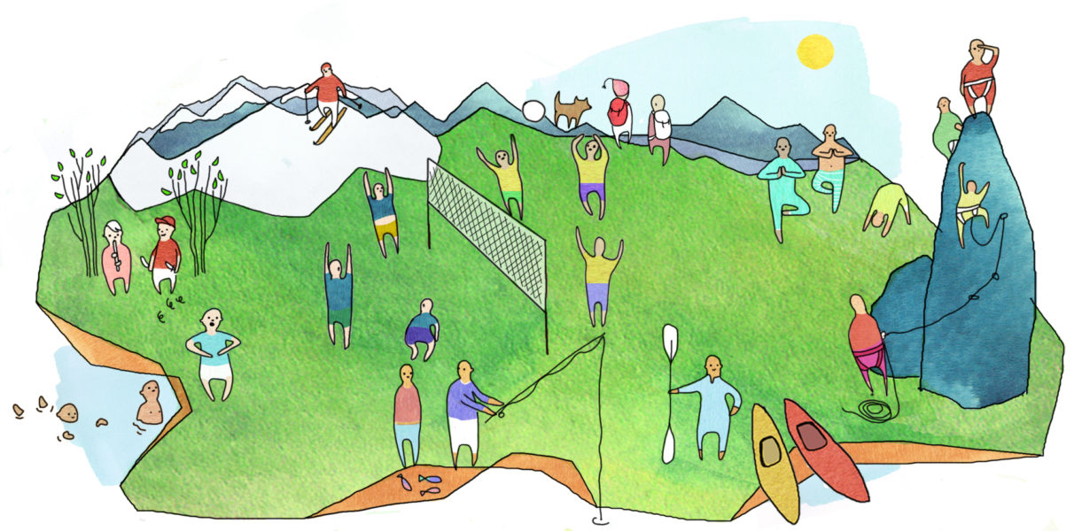
Fritidsvennkurs
Notes:
Ønsk velkommen! Ta en presentasjonsrunde. Informer om at kurset består av en toveis dialog og inviter til innspill. Det blir vist PP, film og case med tilrettelegging for erfaringsutvekling.

Slide 2








Utarbeidet av
«Aktiv fritid for alle»
Vi ønsker at alle skal få mulighet til å ha en meningsfull og aktiv fritid
Støttet av:
Notes:
NB! Kurset er utviklet av «Aktiv fritid for alle», prosjekt som består av de fem organisasjonene på fylkesnivå, Møre og Romsdal idrettskrets, Friluftsrådet Nordmøre og Romsdal, Møre og Romsdal skikrets, Nasjonalforeningen for folkehelsen Møre og Romsdal og DNT Romsdal (Den norske turistforening). Organisasjonene står ikke til ansvar for ordningen i den enkelte kommune. Det er arbeidsgruppen som i en samarbeidsavtale som står til ansvar for ordningen.

Slide 3


Hovedmål for fritidsvenn:
Skape flere fritidsopplevelser for personer som ønsker en fritidsvenn og bidra til en meningsfull og aktiv fritid, i samarbeid med frivillige
(vise film)
Notes:
Livet består av et mangfold aktiviteter; å stå opp, spise, lage mat, kjøre bil, arbeide, dyrke hobbyer, være sammen med andre, lese, spille musikk, og reise. Alt mennesket gjør, er aktivitet. Aktiviteter varierer gjennom livet, og fra person til person. Det påvirkes av kulturtilhørighet, sosiale roller, kjønn, alder, interesser og livssituasjon. Gjennom aktivitet utvikler vi oss selv, og vi påvirker og påvirkes av våre egne omgivelser. Det er en nær sammenheng mellom aktivitet og helse, og alle mennesker har behov for å være i aktivitet, og oppleve deltakelse. (Nasjonalforeningen for folkehelsen, Aktivitetsvenn)

Slide 4
Samarbeide på tvers av frivillig sektor, og mellom frivillig og kommunal sektor
Gjennom samarbeid om fritidsvenn er vi en pådriver for kompetanseheving i våre tilsluttede organisasjoner, frivilligsentralene, etablert støttekontaktordning og kommunen.
Notes:
For å sette i gang anbefales å sette ned en arbeidsgruppe og forankre samarbeidet i en samarbeidsavtale. Fortell her hvem som samarbeider, hvem som står bak ordningen, hvorfor. Fortell hvem fritidsordningen er for. OG fortell hvem som er kontaktperson(er), de som sitter i arbeidsgruppen.

Slide 5
Fritidsvenn- mange muligheter
Notes:
Hva er en fritidsvenn? En fritidsvenn er en frivillig som blir kurset og koblet til en person som har behov for en fritidsvenn til å komme i en fritidsaktivitet, gjøre en fritidsaktivitet sammen eller komme seg til en atkivitet. Hva kan dere gjøre sammen?
Det er mange muligheter, se bare på bildene. Det kan være en til en aktivitet eller i en gruppe.

Slide 6
Dette kurset er for fritidsvenner i xxxxx (LOGO-klubb/lag/frivilligsentral/ kommune)
Sett inn informasjon om hvem som starter med ordningen

Slide 7
Kursinnhold
Fritidsvenn
  Verdien av frivillig arbeid
Frivillighet
  Verdighet
  Rollen som frivillig
  Trygghet og trivsel (taushetsløfte og politiattest)
Kommunikasjon
Aktivitet
  Følge inn i en aktivitet
  Skyss til en aktivitet
  Sammen i en aktivitet

Slide 8
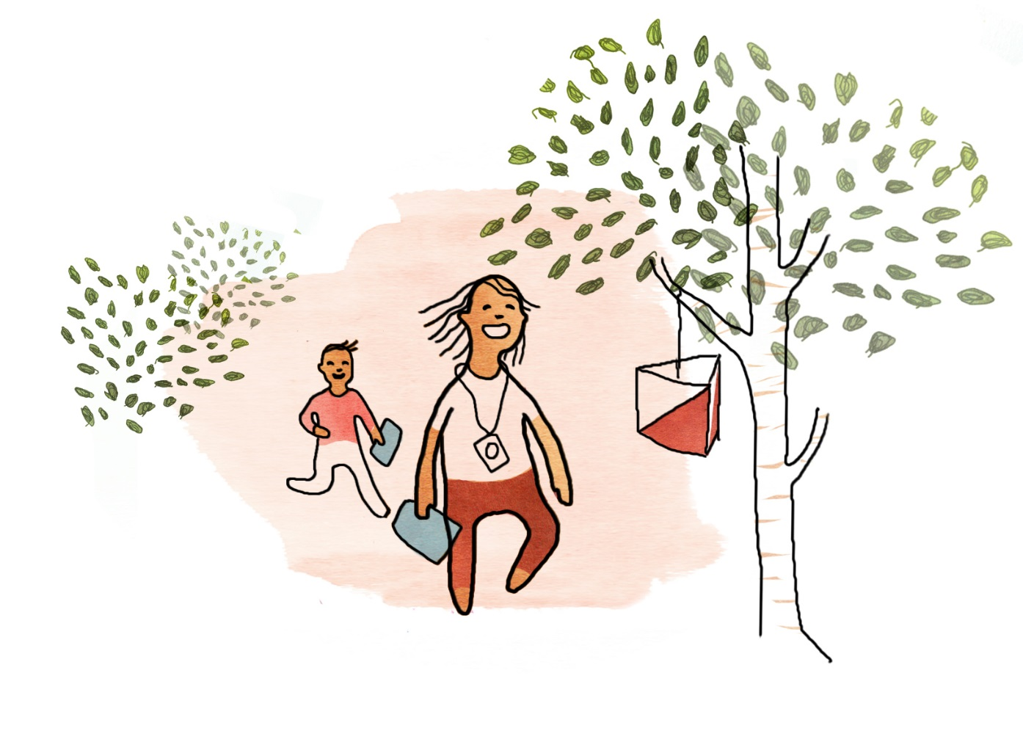
Fritidsvenn
En frivillig med aktivitetskunnskap
Notes:
Det er fritidsaktiviteten som er i fokus. Vi vil skape flere og bedre opplevelser for alle i fritidsaktiviteter. Gode opplevelser og aktivitet i idrett, friluftsliv, sosiale møteplasser……….
Relasjonen skal være gjensidig glede, og den gode matchen er viktig. Dette er noe vi legger stor vekt på. Vi kobler frivillig fritidsvenn og den som ønsker fritidsvenn sammen på bakgrunn av interesser og hobbyer, tid og andre ønsker. Vi vil derfor spørre deg hva du er opptatt av, og hvilke fritidsaktiviteter du trives med. Det samme gjør vi med personene som ønsker seg en fritidsvenn. Vi kartlegger deres ønsker og fritidsinteresser.
Koblingen kan ha som mål å bli fulgt til en aktivitet (transport), innføring i en aktivitet, gjennomføring av en aktivitet. Det er viktig å komme frem til ett felles mål for aktiviteten.
Begge parter får det hyggelig og har glede av aktiviteten sammen.

Slide 9
Fritidsvenn steg for steg
oppstart og etablering
arbeidsgruppe
rekruttering og kurs
Planlegging
kobling og veiledning
kartlegge interesser
oppfølging og vedlikehold
samarbeidsavtale
arbeidsfordeling
årshjul
markedsførng
rekruttering
arrangere kurs
veiledning
koblingsmøter
individuell samtale
evaluering
erfaringssamling
Oppstart og etablering
Veileder oppstart
Mal samarbeidsavtale
Mal årshjul
Rekruttering og kurs
Brosjyre rekruttering
Brosjyre ønsker om fritidsvenn
Veileder for kurs
Presentasjon kurs
Kursfilmer
Tips rekruttering
Kursbevis
Kobling og veiledning
Registreringsskjema fritidsvenn
Registreringsskjema ønske om fritidsvenn
Veileder til kobling
Oppfølging og vedlikehold
Tips til ivaretagelse av de frivillige og erfaringssamling
Notes:
Det er fritidsaktiviteten som er i fokus. Vi vil skape flere og bedre opplevelser for alle i fritidsaktiviteter. Gode opplevelser og aktivitet i idrett, friluftsliv, sosiale møteplasser……….

Slide 10



Frivillig aktivitet
66 % av Norges befolkning engasjerer seg i frivillig aktivitet
Helsefremmende og meningsfullt
Viktig ressurs i helse- og omsorgssektoren
Notes:
Hva er behovet blant de frivillige:
Det er gode forutsetninger for frivillig aktivitet i Norge. Norge er på verdenstoppen når det kommer til frivillighet. 66 % av Norges befolkning engasjerer seg i frivillig aktivitet. Utover dette, er potensialet for å rekruttere frivillige blant de som ikke allerede gjør frivillig arbeid stort. Hele 54 % av de som i dag ikke er frivillige, sier de kunne tenke seg å jobbe frivillig hvis det er en aktivitet eller sak de er opptatt av – det er bare ingen som har spurt dem. Frivillig aktivitet har stor betydning for folkehelsearbeidet, og er en viktig ressurs i helse- og omsorgssektoren.
Frivillige ønsker å bli spurt, få tydelige oppgaver som er godt organisert og at de får takk!

Slide 11
Å høyre til
Vondt er av alle andre
Bli trakka på og trengd.
Men vondare er å veta
At du er utestengd.
Det er så mangt i livet
Du venter deg og vil.
Men meir enn det å vera,
Er det å høyre til.
Jan-Magnus Bruheim
Ensomhet
https://www.youtube.com/watch?v=ii1aptgmA50
Notes:
Film fra Allemed.no. https://www.youtube.com/watch?v=ii1aptgmA50 Dette ser ensomt ut, før de får hjelp. En uverdig situasjon.
Alle lengter etter å bli sett og respektert, som det unike menneske de alle er.

Slide 12

Verdighet
Notes:
Tema om verdighet kan gjøres i en individuell oppgave. Del ut en gul lapp til hver, still spørsmålet: «Hva er verdighet for deg?» og «Hva er verdighet for deg hvis du trenger en fritidsvenn? Tilslutt samles alle lappene inn, limes på veggen og leses opp i plenum.

Slide 13
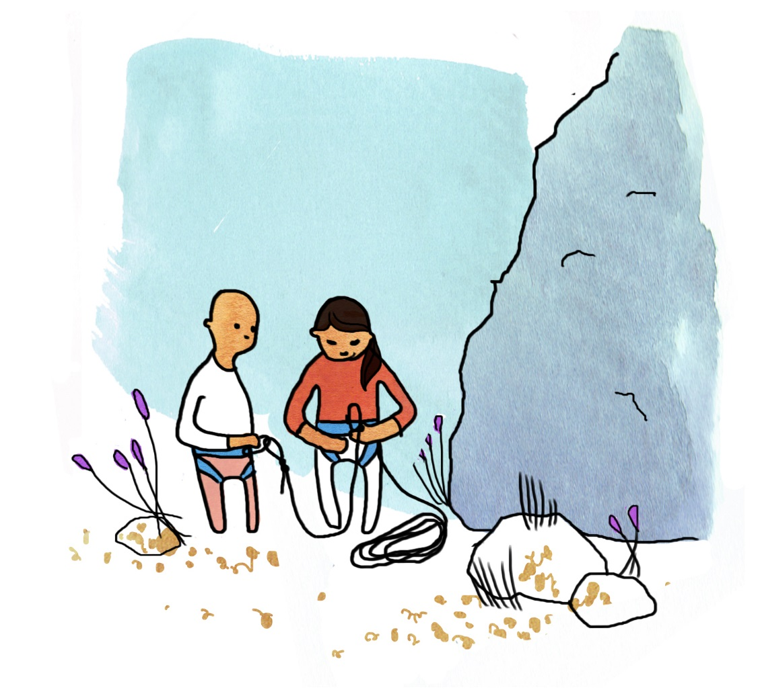
Rollen som frivillig
Notes:
Frivillige må rekrutteres, motiveres, opplæres, integreres, følges opp og ivaretas.
Den som ønsker en fritidsvenn har fått informasjon om tilbudet og om din rolle som frivillig. Selv om informasjonen er gitt, kan det være situasjoner der en som frivillig blir spurt om å gjøre andre oppgaver enn det som er avtalt. Det er derfor viktig at du som frivillig er tydelig på din rolle og setter grenser for deg selv.
Som frivillig skal du ikke ha noe med personens penger å gjøre. Som frivillig skal du heller ikke ha noe med medisiner å gjøre. Ikke overta helse og omsorg sine oppgaver. Vi anbefaler at du unngår å bli venn med den som ønsker aktivitetsvenn i sosiale medier. Det samme gjelder for han/hun sine pårørende. Ta hensyn til personen du er fritidsvenn for, og vedkommende sine ønsker om aktivitet og mål for samværet.

Slide 14
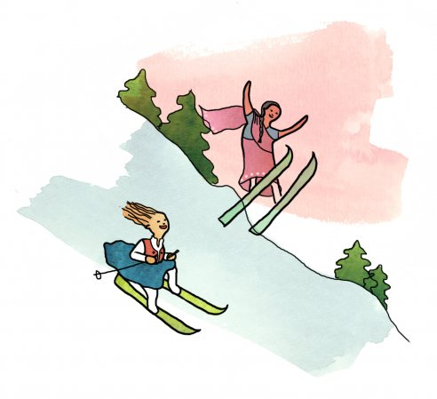
Trivsel og glede
for begge parter
Notes:
Vi ønsker at fritidsvennordningen skal gi trivsel, glede og mestring for begge parter. Vi kobler på bakgrunn av felles interesser og felles mål og en god match er avhengig av en kartlegging av begge parter, kurs, informasjon og ett koblingsmøte. Det må være tydlig hva partene skal gjøre sammen, når og hvor. Det er fritidsaktiviteten som er i fokus. Vi vil skape flere og bedre opplevelser for alle på fritiden, forebygge ensomhet og bidra til god folkehelse. Gode opplevelser og aktivitet i idrett, friluftsliv, sosiale møteplasser. Mm.

Slide 15
Slik blir du fritidsvenn
Du melder deg som frivillig
Du deltar på kurs
Du fyller ut skjema for «registrering av fritidsvenn»
Du blir koblet med en person/gruppe som trenger en fritidsvenn
Du skriver under taushetsløfte og leverer politiattest hvis det kreves
Du blir invitert til erfaringssamling for fritidsvenner

Slide 16
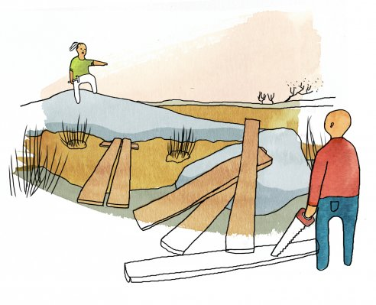
Erfaringer fra frivillig arbeid?
Notes:
Er det noen av dere som har erfaringer med frivillig arbeid?
Den frivillige fritidsvennen har en annen relasjon til den som trenger en venn enn profesjonelle.

Slide 17
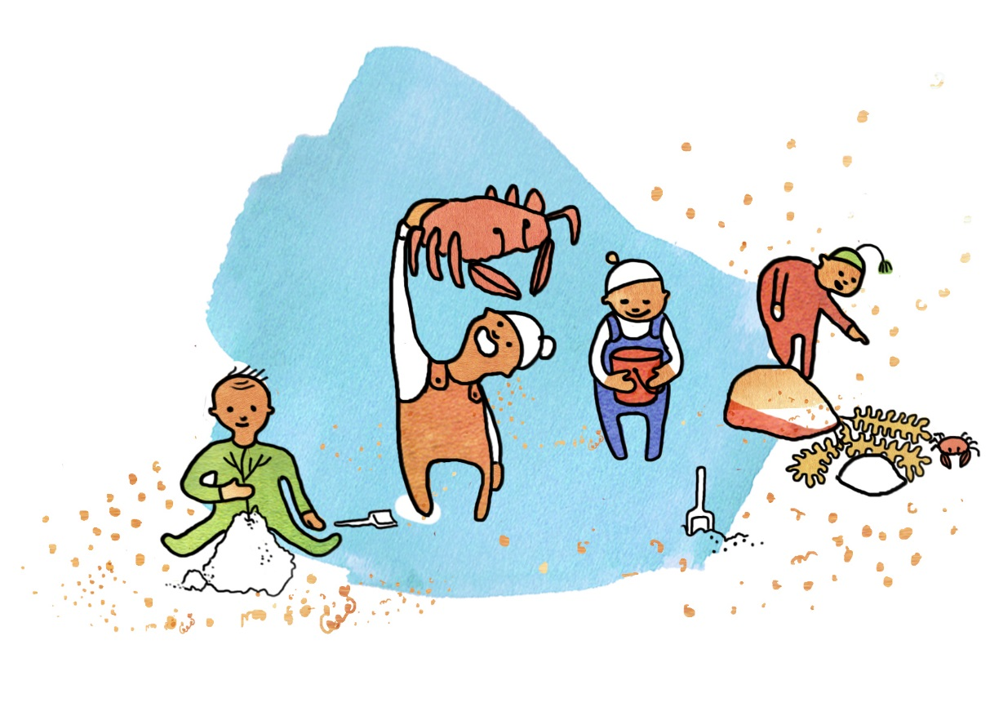
Trivsel og trygghet
Notes:
Taushetsløfte og politiattest.

Slide 18
Taushetsløfte

Slide 19
Politiattest
Skriv inn kontaktperson som håndterer politiattest
Notes:
https://www.politiet.no/tjenester/politiattest/politiattest-sok-pa-nett/
Du kan ikke søke om politiattest for andre enn deg selv.
En politiattest er kun gyldig i tre måneder.
Ha klar en bekreftelse på formål
Du kan trenge en bekreftelse på formålet (70 kB) med politiattesten. Da vil arbeidsgiveren eller oppdragsgiveren din gi deg dette. Bekreftelsen legger du ved når du søker.
Til deg som er student
Svarbrevet fra Samordna opptak eller studiestedet er din bekreftelse på formålet. Kvitteringen fra studiested eller Studentweb er ikke gyldig som bekreftelse.
Til elever i videregående skole
Fyll ut søknadsskjema for elever i videregående skole. (75 KB) Dette er også en bekreftelse på formålet med politiattesten. Både du og skolen må skrive under på søknaden.
Er du under 18 år?
Da må også en foresatt skrive under. Vent med å søke om politiattest til du vet hvor du skal ha praksis.
Du får politiattesten innen 2 uker fra politiet fikk søknaden hvis du har opprettet digital postkasse. Hvis du mottar politiattesten i posten, tar det litt lengre tid.

Slide 20
Kommunikasjon
Notes:
Tips til kommunikasjon før, under og etter aktivitet.
Her anbefales å engasjere en fagperson/en med relevant kompetanse på kommunikasjon til målgruppen.

Slide 21

Fritidsvenn- mange muligheter
Notes:
Hva er en fritidsvenn? En fritidsvenn er en frivillig som blir kurset og koblet til en person som har behov for en fritidsvenn til å komme i en fritidsaktivitet, gjøre en fritidsaktivitet sammen eller komme seg til en aktivitet. Hva kan dere gjøre sammen?
Det er mange muligheter, se bare på bildene.

Slide 22
Aktivitet
https://www.youtube.com/watch?v=zGRh_uuB0_s
Notes:
Still spørsmålet: Hva kan dere bidra med? Ta dette opp i plenum eller i gruppeoppgave.
Vis filmen om Aktivitetsvenn fra Frivillig.no. https://www.youtube.com/watch?v=zGRh_uuB0_s
Vi ønsker å tilby en aktivitetsvenn for andre også, ikke bare for de som har demens. EN FRITIDSVENN.

Slide 23
Gruppeoppgave 1.
Du er fritidsvenn for Torstein 24 år, dere bowler sammen. Torstein forteller at han føler seg ensom.
Hva sier du?

Slide 24
Gruppeoppgave 2.
Peder er 12 år og har sluttet på fotball. Har har lyst å starte i speideren, men tør ikke gå alene.
Hva kan du gjøre som fritidsvenn?

Slide 25
Gruppeoppgave 3.
Du er fritidsvenn for Kristine 80 år, og henter henne hjemme. Dere skal på tur i marka. Hennes mann spør om du kan handle på butikken.
Hva svarer du?

Slide 26
Gruppeoppgave 4.
Du er fritidsvenn for Agnes 16 år, du følger henne til håndballtrening og støtter henne. I gangen treffer du en spiller som spør deg hva du gjør for Agnes? Hva sier du?

